Slide 1



UỶ BAN NHÂN DÂN XÃ NAM LÝ
TRƯỜNG MẦM NON PHÚ PHÚC
Lĩnh vực: Phát triển ngôn ngữ
Hoat động: Làm quen văn học
Chủ đề: Hiện tượng tự nhiên
Đề tài: Dạy trẻ đọc thơ Mưa rơi
Đối tượng: 5-6 tuổi
Người dạy: Trần Thị Liên

Slide 2



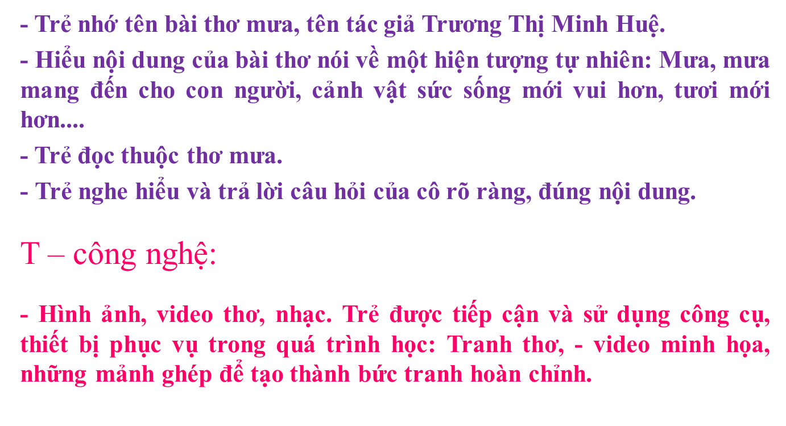

Slide 3



  I. Mục đích – yêu cầu
E - Kỹ thuật
- Qua quá trình thực hành trẻ được hình thành và rèn luyện các kỹ năng sau đây:
+ Trẻ có kỹ năng chú ý quan sát, lắng nghe và trả lời câu hỏi mạch lạc, xúc tích;
+ Trẻ có kỹ năng làm việc nhóm, hợp tác;
+ Trẻ có kỹ năng đọc thơ diễn cảm
- Dùng ứng dụng ghi âm để trẻ đọc thơ và nghe lại giọng đọc của mình
Thảo luận: "Làm thế nào để bảo vệ bản thân khi trời mưa?" (ví dụ: mang áo mưa, che ô, tránh cây to)
- Trẻ đọc đúng lời bài thơ mưa,đọc to rõ ràng,phát triển ngôn ngữ mạch lạc .
A – Nghệ thuật:
- Trẻ vận dụng múa, hát, chơi trò chơi khi tham gia hoạt động
- Giáo dục trẻ biết yêu thiên nhiên, biết bảo vệ nguồn nước không vứt rác bừa bãi.

Slide 4
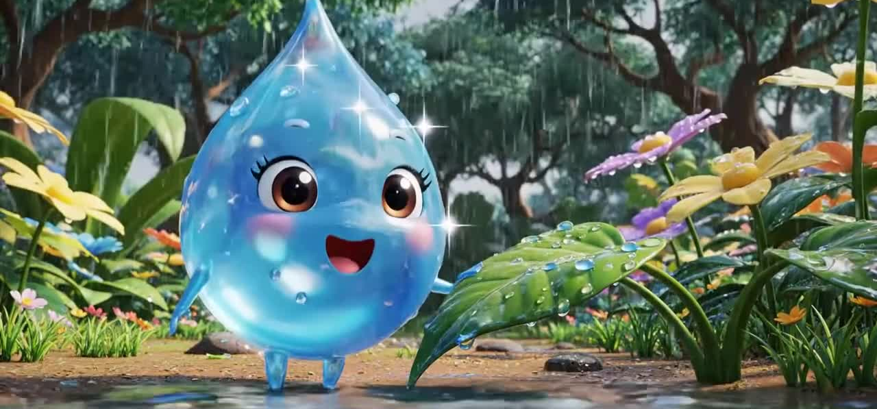
E1. Khơi gợi, gắn kết :
- Xúm xít, xúm xít
- Cho trẻ xem video về hiện tượng mưa

Slide 5
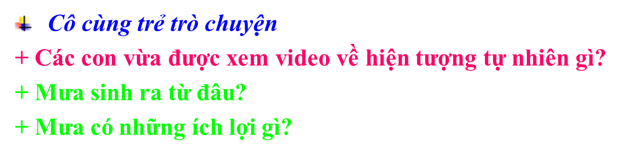
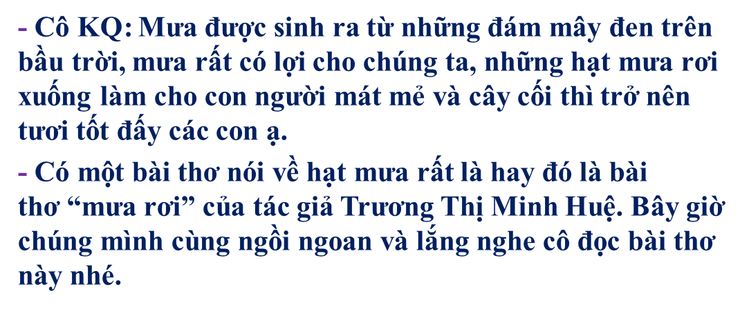
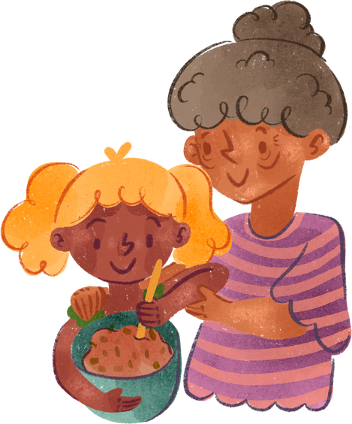
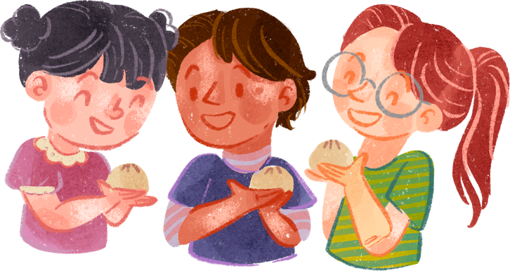

Slide 6
E2+ E3 : Khám phá + giải thích
+ Cô đọc diễn cảm lần 1: Cô đọc thể hiện tình cảm bài thơ. Hỏi tên bài thơ, tên tác giả.
+ Cô đọc diễn cảm lần 2: Cô đọc diễn cảm kết hợp hình ảnh minh họa trên power point.

Slide 7


Slide 8
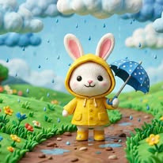

Tí tách đều đều Từng giọt mưa rơi

Slide 9
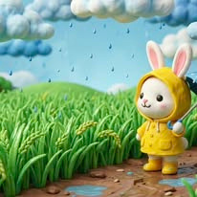
Mưa xanh cây lúa
Mưa mát cánh đồng

Slide 10
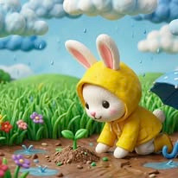
Mưa cho hoa lá
Nảy lộc đâm chồi

Slide 11
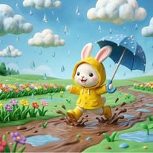
Từng giọt...
từng giọt
Mưa rơi...
mưa rơi

Slide 12

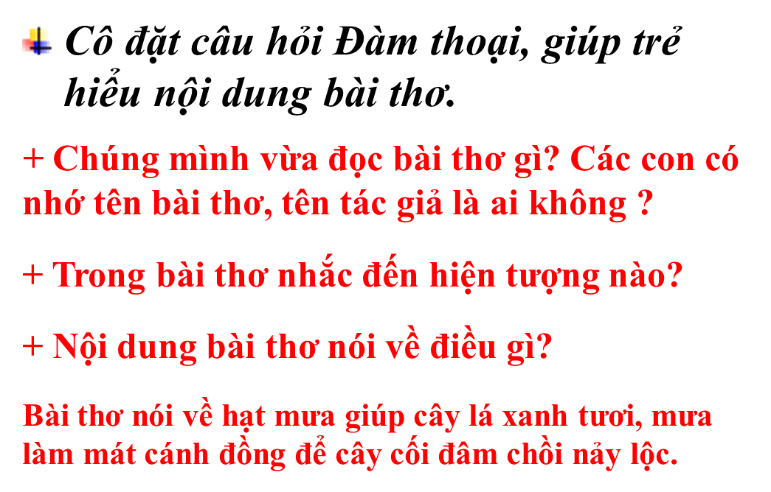
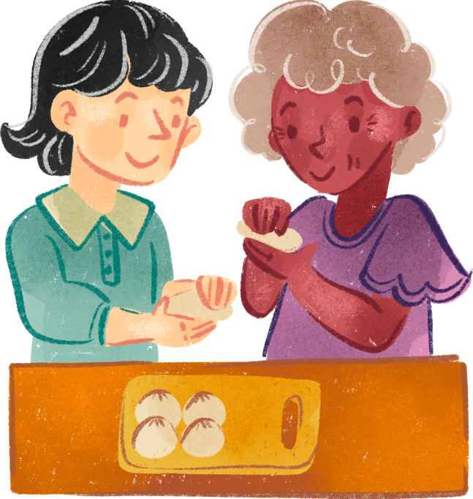

Slide 13

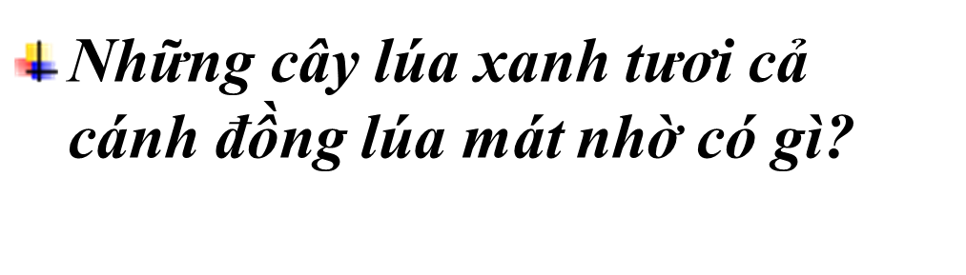

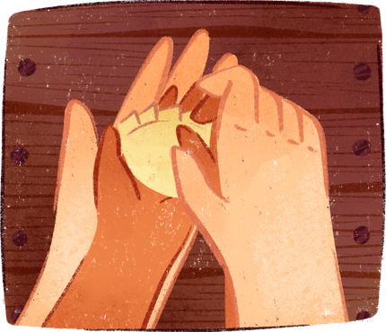

Slide 14

Tí tách đều đều
Từng giọt mưa rơi
Mưa xanh cây lúa
Mưa mát cánh đồng

Slide 15
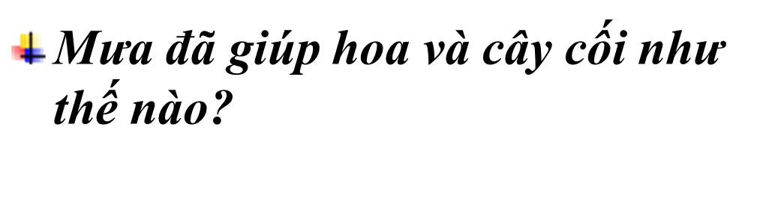

Slide 16
Mưa cho hoa lá
Nảy lộc đâm chồi Từng giọt...
từng giọt
Mưa rơi...
mưa rơi

Slide 17


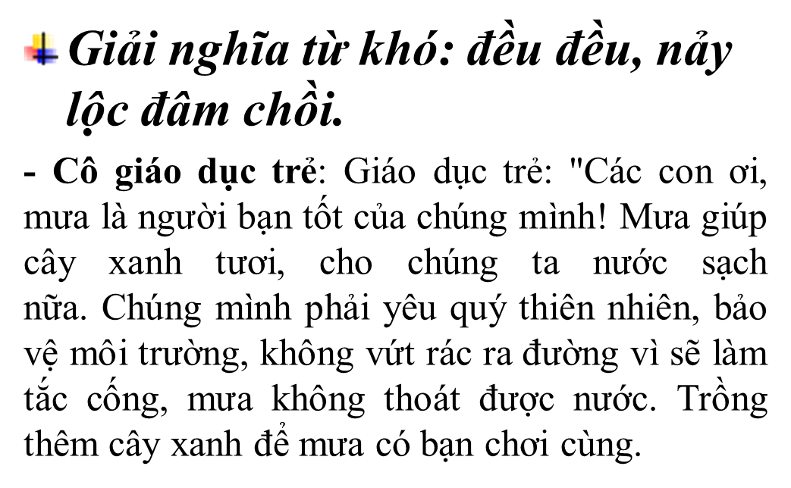


Slide 18
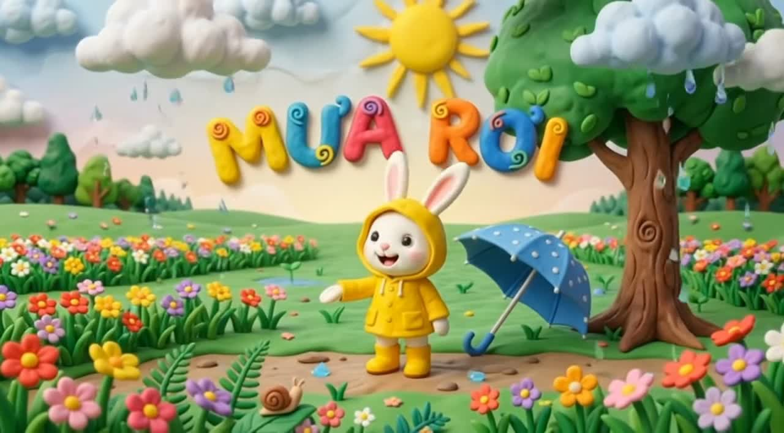
Cho trẻ xem video bài thơ: Mưa rơi

Slide 19
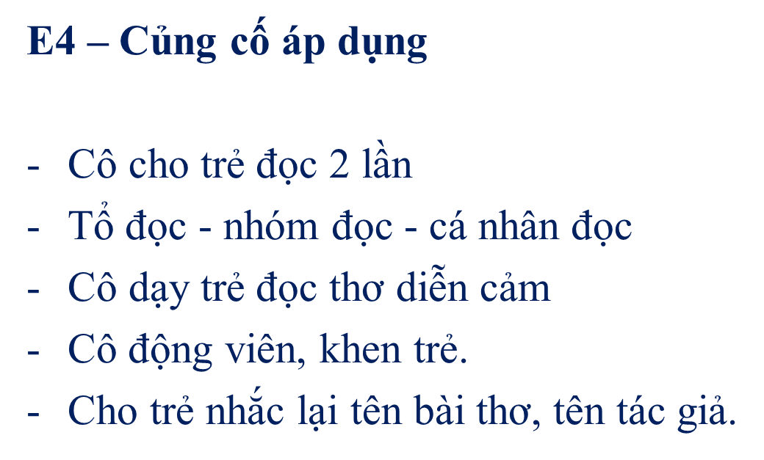
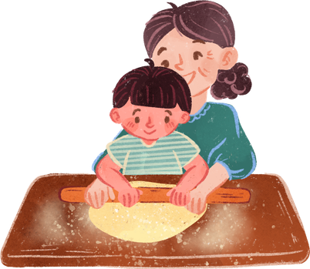
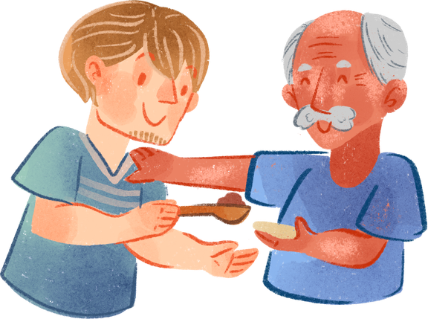

Slide 20
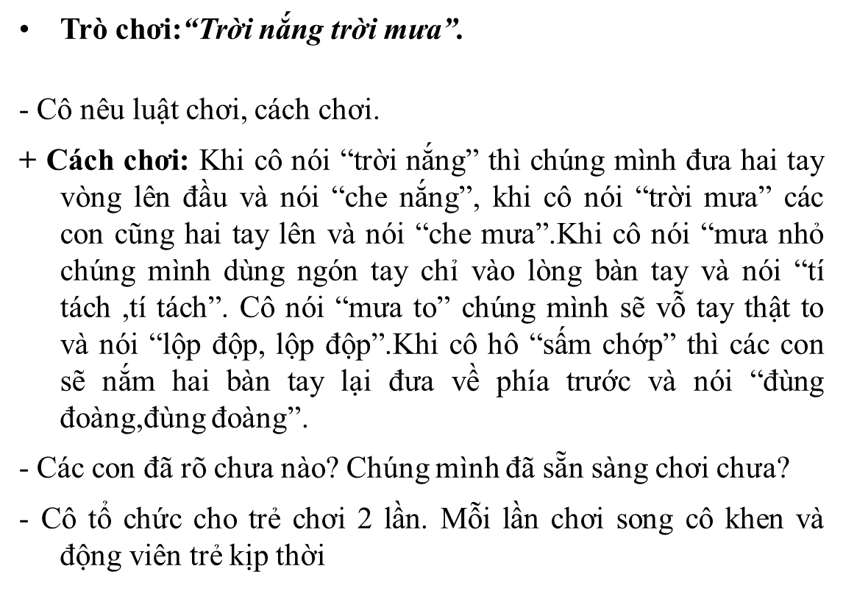

Slide 21
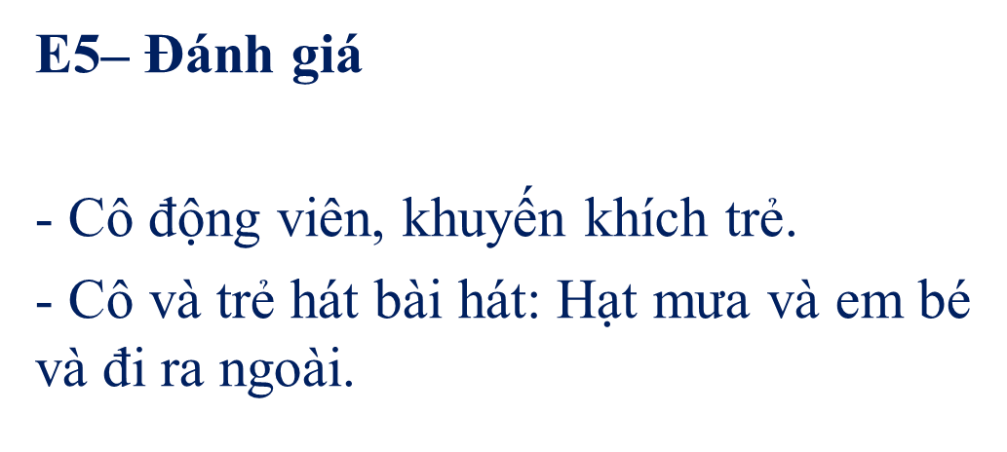
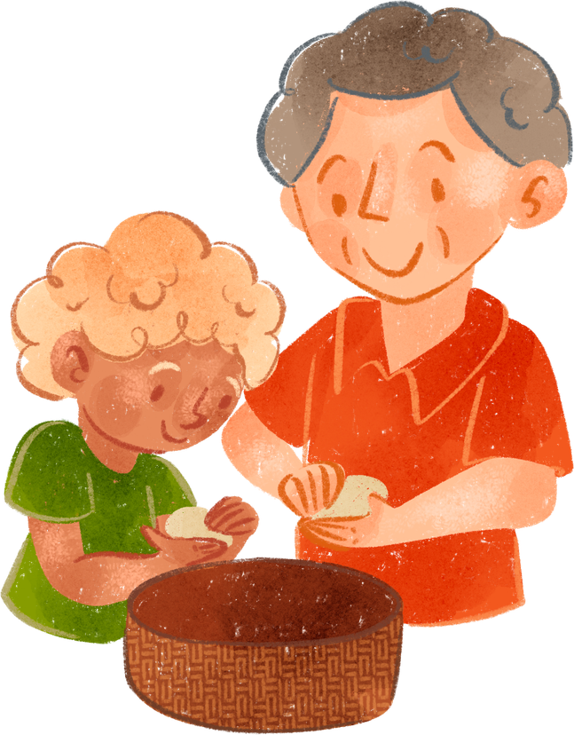

Slide 22
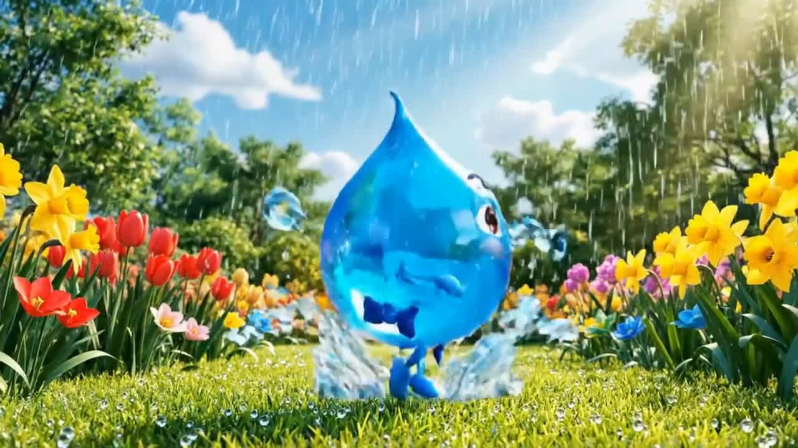

Slide 23



Tạm Biệt Hẹn Gặp Lại

